Slide 1
Lokalt samarbeid om håndtering av matbårne utbrudd
- organisering, roller og ansvar
- eksempler fra utbrudd
Smittevern-konferanse, Molde, 17.10.2016
Erik Wahl, veterinær, spesialinspektør
erik.wahl@mattilsynet.no

Slide 2
Mattilsynets organisering (ny fra 2015)
To nivå:
  Hovedkontor
  5 regioner: Nord, Midt, Sør og Vest, Øst, Stor-Oslo
Region Midt:
  Møre og Romsdal, Sør-Trøndelag, Nord-Trøndelag
  7 avdelinger, 2 i M&R:
    Sunnmøre, 3 kontorsted: Ålesund, Stranda, Dragsund
    Nordmøre og Romsdal, 3 kontorsted: Surnadal, Molde, Kristiansund
Kontaktinfo: http://www.mattilsynet.no/om_mattilsynet/kontakt_oss/
Lokale matbårne utbrudd håndteres normalt av den berørte avdelingen
Organisering innen avdeling varierer, noen avdelinger har lagt oppgaven til én bestemt inspektør
Bistand mellom avdelinger i regionen hvis behov. MT region Midt har oppnevnt egen saksbehandler for å gi bistand til avdelingene.
Kommuneoverleger bør gjøre seg kjent med MTs organisering av dette for sin kommune.

Slide 3
Utbruddsveilederen
Utarbeidet av FHI, i samarbeid med Mattilsynet.
Revidert 2015, og nå nettbasert: www.fhi.no/nettpub/utbruddsveilederen, erstatter tidligere trykt utgave
Gjelder oppklaring av utbrudd i befolkningen med mistanke om smitte fra mat, vann eller dyr
Innhold:
  Ansvar og oppgaver ved lokale og nasjonale utbrudd
  Trinn i oppklaringsarbeidet
  Avgjør om det foreligger et utbrudd
  Varsle berørte instanser og etabler samarbeid
  Etabler en kasusdefinisjon
  Etabler foreløpig og etiologisk diagnose
  Karakteriser utbruddet
  Formuler hypoteser om smittekilden
  Utprøv hypotesene
  Sporing
  Iverksett tiltak
Vedlegg:
  Spørreskjema med veiledning
  Diverse bakgrunnsartikler
  Databasert selvstudium
  Oversikt over større utbrudd
  Oversikt over aktuelle sykdommer og zoonoser
  Oversikt over reservoarer og risikofaktorer

Slide 4

Lovgrunnlaget for samarbeid og varslingsplikt
Folkehelseloven
Smittevernloven
Matloven
MSIS- og Tubekuloseregisterforskriften
Plikten til lokalt samarbeid påhviler primært Mattilsynet og kommunen.
Kommunen delegerer oftest ansvaret til kommuneoverlege.
Kommunens plikt består, også når kommuneoverlegestillingen er ubesatt, på ferie osv. (ønskelig med stedfortrederordning)

Slide 5
Ansvars- og rollefordeling ved utbruddsetterforskning
Helsevesenet: ansvar for oppklaring innen befolkningen
Karakterisere utbruddet og følge utviklingen
Kasusdefinisjon og diagnose
Epidemiologiske undersøkelser i befolkningen
Vurdere mulige smittekilder
Tiltak direkte mot befolkningen
Kontakte FHI om informasjon, råd og bistand
Mulige smittekilder:
Person – person
Luft
Mat/vann
Kontakt med dyr
Hvis mistanke
om smitte
fra mat/vann
eller dyr
Samarbeid
Mattilsynet: ansvar for oppklaring innen matkjeden og i husdyrhold
Omsetning
Tilsyn og inspeksjon i matvirksomheter / husdyrhold
Intervjuer med ansatte
Prøvetaking i matkjeden, og evt. av husdyr
Kontaktpunkt mot virksomheter og bransjen
Evt. tiltak mot smittekilden i matkjeden / husdyrhold
Spore årsaken til at maten ble kontaminert /dyr smittet
Distribusjon
Produksjon
Notes:
Gjensidig rolleforståelse helsevesen/mattilsyn er viktig

Slide 6
Hvilke typer utbrudd?
Data om matbårne utbrudd håndtert av MT avd. Trondheim og omland 2004 – 2016.
Omfatter 11 kommuner, ca. 240.000 personer
Etterforsket totalt 120 lokale utbrudd (ca. 9 per år)

Slide 7

Campylobacteriose-utbrudd blant restaurantgjester, Trondheim 2013
Melding til MT:
Telefon fra smittevernoverlegen i Trondheim 11.10.: Campylobcter påvist hos 5 personer i Trondheim, 4 oppga å ha spist kylling på restaurant Graffi i Trondheim
Tett samarbeid med smittevernoverlegen i hele etterforskningen
De syke:
Totalt 30 syke
15 mikrobiologisk verifisert. Camp. jejuni
10 av pasientene sykehusinnlagt
Raskt klart at mange hadde spist ved restauranten dagene før innsykning, men ikke alle på samme dag

Slide 8
Camp.-utbrudd forts.
Element i utbruddsetterforskningen:
Innhentet klinisk informasjon via smittevernoverlege: Campylobacter jejuni påvist hos 15 av pasientene
Innhentet data fra nasjonal utbruddsovervåking (VESUV): ingen andre Camp.-utbrudd meldt
Typing av Camp.-isolat fra pasienter (FHI): identisk stamme hos alle – sterk indikasjon på felles kilde
Spørreundersøkelse til de syke, fokus på mat spist ved restaurant Graffi:
  Smittevernoverlegen innhentet samtykke fra pasienter til at MT kunne ta kontakt
  MT ringte opp pasientene
  Resultat:
    Alle hadde spist ved restaurant Graffi i perioden mandag 30.9. – lørdag 6.10.
    25 hadde spist en rett med kylling

Slide 9
Camp.-utbrudd forts.
Element i etterforskningen, forts:
Inspeksjon i restauranten, avdekket:
  Bruk av samme utstyr for rått og for ferdig varmebehandlet kyllingkjøtt
  Fjøler av tre ble brukt til servering av kyllingkjøtt, vanskelig å hold ren
  Ingen rutiner for å sikre tilstrekkelig kjernetemperatur ved varmebehandling av kyllingkjøtt
  Mange fremmedspråklige ansatte, skriftlige rutiner bare på norsk, usikker på om disse ble forstått av alle ansatte
Uttak av mat- og miljøprøver for lab-analyse: Camp. ikke påvist
Sammenlikning av Camp.-typingsdata fra pasient og fra Cammp-overvåkingsprogram for fjørfe: Camp. isolert fra kylling fra to ulike produsenter hadde identisk typingsprofil med pasientisolat. Sporing kunne ikke avdekke sikkert at kylling servert i restauranten stammet fra disse produsentene.

Slide 10
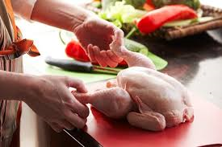
Camp.-utbrudd forts.
Stor medieoppmerksomhet. Tett koordinering av mediehåndtering mellom MT og smittevernoverlege.
Restauranten har iverksatt en rekke tiltak:
Mottar bare ferdig varmebehandlet kyllingkjøtt
Diverse tiltak for å forebygge kryssforurensing
Bedre opplæring av ansatte – aktuelle prosedyrer er oversatt til engelsk

Slide 11

Skoleelever smittet fra drikkevann under sykkeltur på Frøya, 2015
Turen:
Flatåsen ungd. skole, Trondheim arrangerte tur til Frøya helgen 29. – 31. 5 , for å delta på sykkelritt Tour de Frøya
Deltakere: 15 elever + 1 lærer fra friluftslinja
Overnattet i telt på leirplass ved Tungvågvatnet
Flere av deltakerne syke søndag 31.5. Lærer varslet til smittevernoverlegen i Trondheim mandag 1.6. , varslet videre til MT
MT innhentet opplysninger fra skolen, avdekket at de fleste syke elevene hadde hentet drikkevann fra bekk ved leirplassen, etter anvisning fra lærer.

Slide 12
Sykkeltur Frøya forts.
MT fikk organisert fæcesprøvetaking fra flere syke (avtale med smittevernoverlege).
Norovirus påvist hos 3 pasienter
EPEC påvist hos 1 pasient
FHI tok initiativ til å gjennomføre spørreundersøkelse til deltakere/foreldre (del av forskerutdanning). Resultat:
Alle 15 elevene ble syke, innsykning lørdag 29,5. ettermiddag - mandag 1.6. formiddag
Matinntak: medbragt mat, grillmat innkjøpt i butikk lokalt, fisk fisket på stedet, mat servert under sykkelritt. Ingen av disse er sannsynlig smittekilde
Alle de syke hadde drukket vann fra bekken – sannsynlig smittekilde
MT innhentet opplysning om leirplassen: tilrettelagt av lokal velforening: bl.a. med utedo, bålplass m.m. Ingen til rettelagt forsyning av drikkevann. Ikke registrert som offentlig friluftsområde.

Slide 13
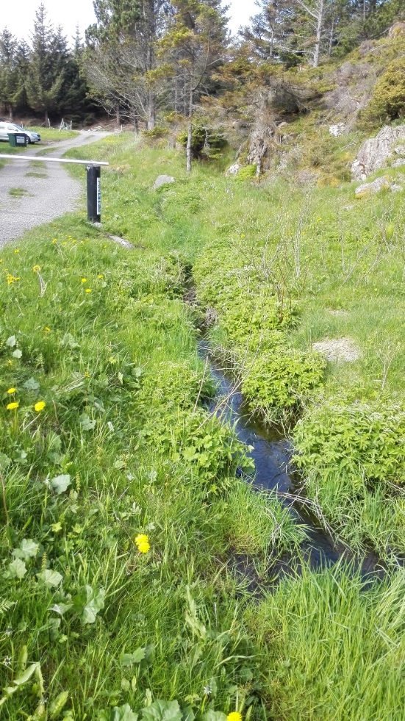
Sykkeltur Frøya forts.
MT gjennomførte undersøkelser av bekken ved leirplassen:
Tok ut vannprøve, resultat: 50 koliforme bakt./100 ml
Avdekket flere forurensingskilder i nærområdet:
  beiting av sau i
  spredning av husdyrgjødsel
  mulig utlekking av kloakk fra privat bolig – varslet om dette til kommunen
Har holdt kommuneoverlege på Frøya orientert.
Konkluderte med at inntak av vann fra forurenset bekk var sannsynlig smittekilde.
Kritikkverdig at lærer hadde anvist henting av drikkevann i forurenset bekk – skolen har plikt til å sikre trygt drikkevann for deltakerne på turer som skolen arrangerer. Ble påpekt tydelig i MT sin rapport til skolen. MT drøftet med smittevernoverlege om mulig oppfølging av dette.
God kontakt med grendalaget som driver leirplass. Har etablert tank med trygt drikkevann på leirplassen, og skilt ved bekken om at det ikke er trygt drikkevann her.

Slide 14
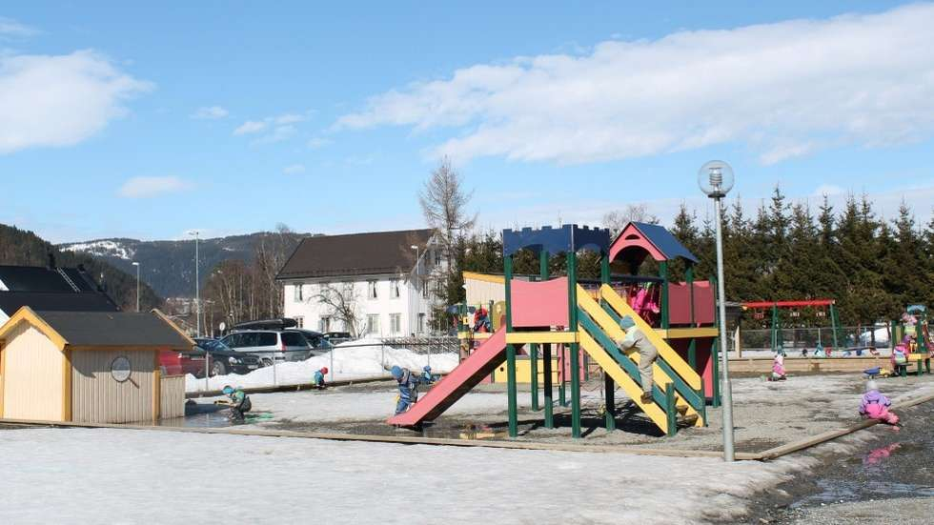
EHEC-utbrudd i Evjen barnehage, Orkdal 2015
Barnehagen: Kommunalt eid, totalt 146 barn, 35 ansatte, fordelt på 8 avd.
2.11.: melding fra kommuneoverlegen til MT om påvist EHEC hos to barn med moderat diare, begge i avd. Småland
4.11. Foreldremøte og info til foreldre i avdelingen: Kommuneoverlege og MT deltok. Info om;
  Sykdomstilfellene
  Foreløpige smitteverntiltak i barnehagen
  Videre planlagte undersøkelser
  Generell info om EHEC; klinikk, smittekilder smitteveier, forebyggende tiltak
  Ba om at barn og voksne i avdelingen som har eller har hatt aktuelle symptom siste ukene avgir fæcesprøve
Påfølgende uke påvist: EHEC hos 6 nye barn i avd. Småland + ett barn i annen avdeling som var søsken til smittet barn i avd. Småland.
Kommuneoverlege og barnehageledelse besluttet å stenge avd. Småland
9.11.: Ba om prøvetaking fra alle barn og voksne i avd. Småland som ikke allerede hadde gitt prøve (også friske) + nærkontakter til alle prøvepositive. Avdekket ett nytt prøvepositivt barn i avd. Småland
Resultat av prøvetaking:
  9 barn i avd. Småland (alder 1 – 2 år) + 1 søsken (4 år) i annen avd.
  Ikke påvist hos noen ansatte
  Blant 25 undersøkte nærkontakter til prøvepositive barn: 1 forelder positiv

Slide 15
EHEC-utbrudd i Evjen barnehage, forts
Klinikk:
Innsykning i perioden 9. sept. – 27. okt. (7 uker)
9 av de smittete hadde diare, delvis også oppkast og allmennpåkjenning. 2 innlagt på sykehus for observasjon i ca. 1 døgn, ingen med HUS
Symptomvarighet: median 3,5 døgn, de fleste 1 – 7 døgn, max. 30 døgn
1 smittet var helt symptomfri
Miljøundersøkelser i bhg:
Inspeksjon av kjøkken: ingen avvik ved rutiner, lokaler eller utstyr
Stellerom i småbarnavdeling: håndstyrt armatur på håndvask, MT påpekte dette, ble raskt skiftet ut til ikke-håndstyrt
Bhg. bruker alltid medbragt vann på markaturer
Ingen gårdsbesøk e.l., ikke kontakt med husdyr siste år
Tok ut to matprøver for analyse av EHEC: Salamipølse og smoothie, EHEC ikke påvist.
Mediehåndtering:
Flere reportasjer i lokal-avis og NRK
Tett koordinering mellom barnehageledelse og kommuneoverlege (samordnet innen kommunen) og MT
Lyktes å skjerme berørte familier
Bhg. og foreldre var rimelig fornøyd med mediepresentasjon

Slide 16

EHEC-utbrudd i Evjen barnehage, forts:
Intervju-undersøkelse
Kommuneoverlegen innhentet samtykke fra foresatte til at MT kunne ta kontakt.
Etter melding om samtykke, MT ringte opp foresatte:
  avtalte tidspunkt for telefonintervju
  sendte intervjuskjema i e-post
  avklarte tidsrom for eksponeringer som intervjuet skulle omfatte (uken før innsykning)
  Alle foresatte var positive til intervju
Brukte standard EHEC intervjuskjema, utviklet av FHI, fokuserer på aktuelle risikofaktorer:
  Utenlandsreise
  Kontakt med andre kjente smitteførende, eller med relevante symptomer
  Bading
  Matvarer:
    Urenset drikkevann?
    Matvarer innkjøpt i utlandet
    Kjøttvarer fra storfe, sau, geit (spesielt: mangelfullt eller ikke varmebehandlet), evt. kryssmitte til andre matvarer under tilbereding
    Spekemat (spesielt fokus på «ikke-industrielt tilvirket spekemat», dvs. gårdsmat-produsert o.l.)
    Upasteurisert melk/melkeprodukt
    Grønnsaker / friske urter (mulig forurenset av fra bruk av naturgjødsel eller forurenset vanningsvann – økologisk produsert?)
  Kontakt med dyr eller avføring fra dyr (spesielt storfe, sau, geit)
Resultat: En pasient hadde hatt noe kontakt med sau, forøvrig ble det ikke avdekket risikofaktor som kunne anses som spesielt mistenkt smittekilde

Slide 17
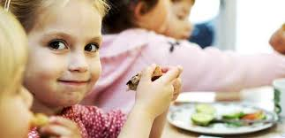
EHEC-utbrudd i Evjen barnehage, forts:
Hva var smittevei og smittekilde?
Vurdering i samråd mellom kommuneoverlege og Mattilsynet
Basert på følgende forhold:
Innsykning over periode på 7 uker
Avgrenset til én småbarnsavdeling (9 av 10 pasienter)
Avdekket ingen sannsynlig felles ekstern smittekilde for alle pasientene
Enighet om følgende hypotese:
Smitte introdusert i barnehage via ett barn (kan ha vært barnet som innsyknet først, men kan også vært et annet, evt. symptomfritt barn) – ingen spesiell mistanke om smittekilde for dette barnet
Videre spredning av smitte mellom barn i avdelingen – mange mulige smitteveier:
  Direkte kontakt mellom barn
  Indirekte mellom barn. f. eks. via:
    leker
    kontaktpunkter i miljøet
    berøring av mat som andre spiser (felles smøremåltid)
    personal i tilknytting til bleieskift, toalettassistanse

Slide 18
Lykke til med utbruddsoppklaring - i samarbeid med det lokale Mattilsynet
Takk for oppmerksomheten

